Slide 1


Slide 2

ĐỐ
BẠN
TÔI LÀ
AI?

Slide 3
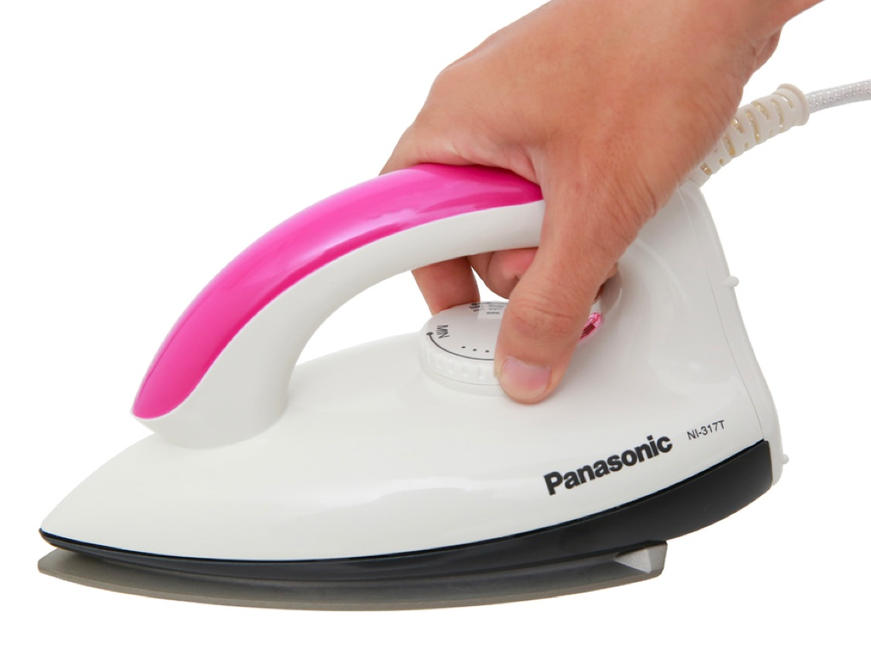
Cái gì làm phẳng áo quần Để mặc đi học, đi làm, đi chơi?

Slide 4
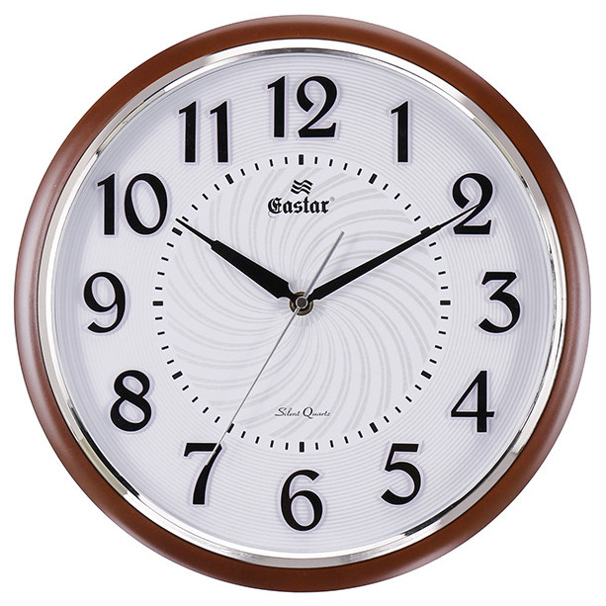
Cái gì nằm ở trong nhà Nhìn lên mặt nó biết ngay giờ nào?

Slide 5
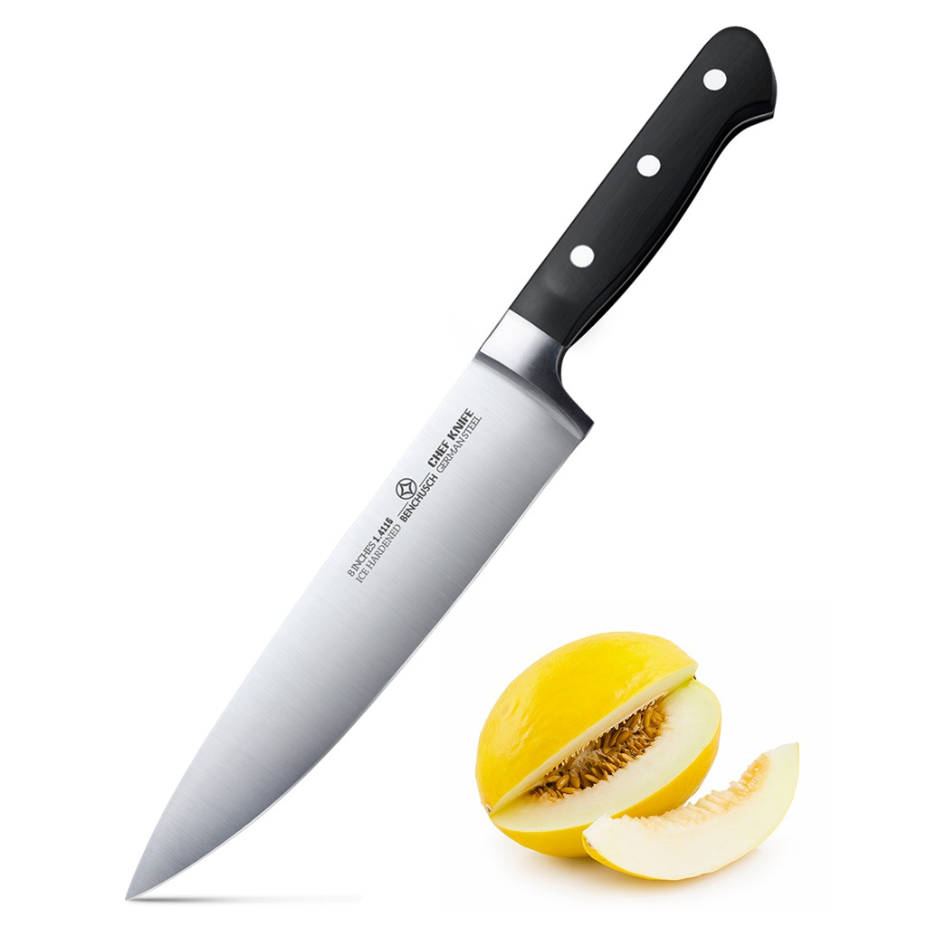
Con gì dùng để bổ dưa Thái rau, gọt bí sớm trưa chuyên cần?

Slide 6
Thứ Hai ngày 29 tháng 9 năm 2025
Tự nhiên và xã hội
Bài 4: An toàn khi sử dụng đồ dùng trong nhà
(Tiết 1)

Slide 7
Hoạt động khám phá: Kể tên một số đồ dùng sắc nhọn có trong gia đình

Slide 8
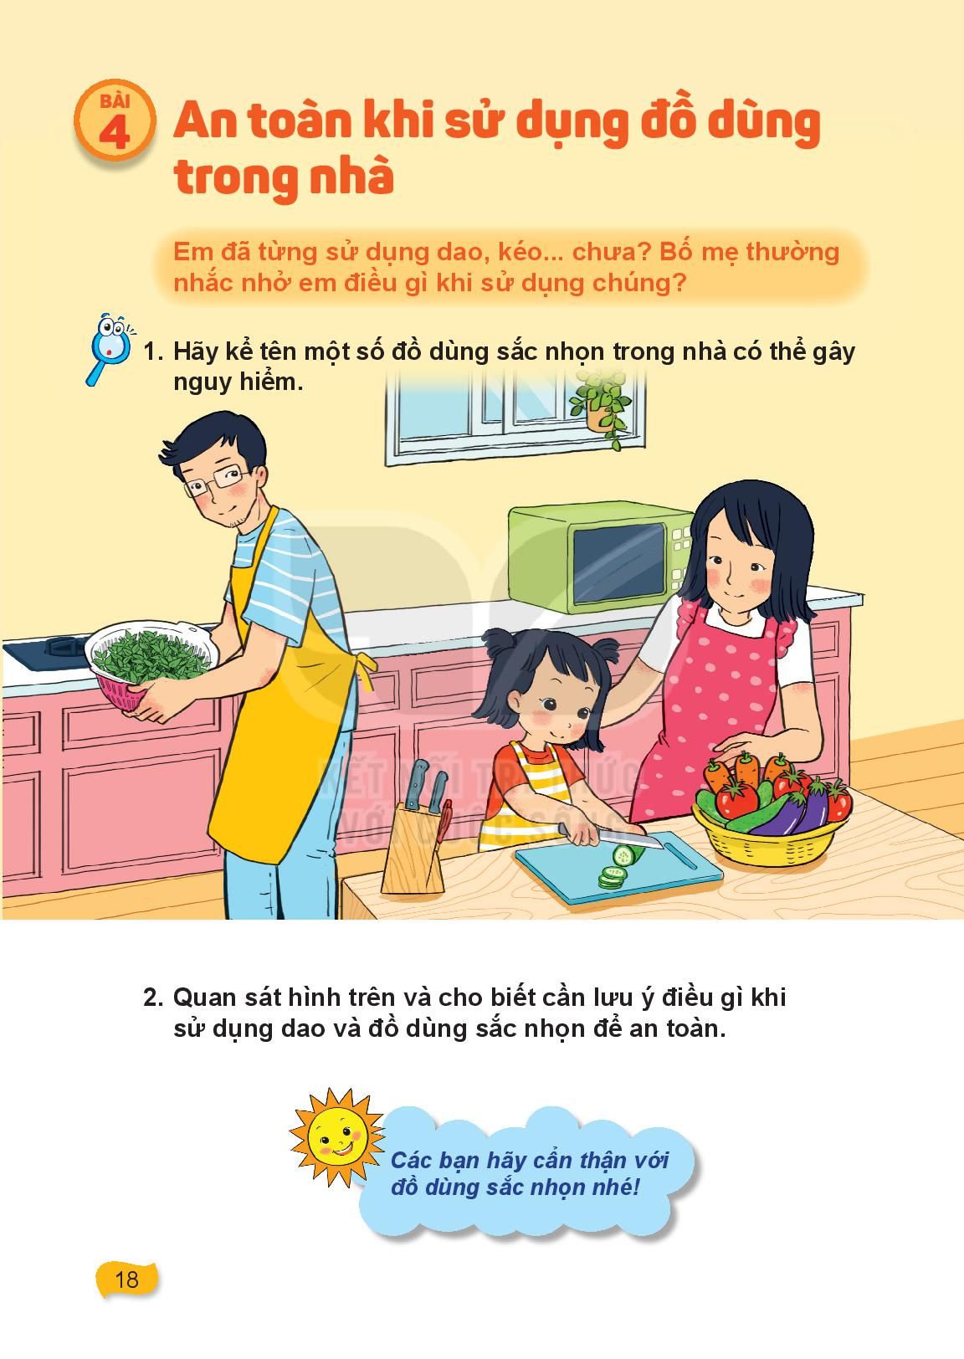
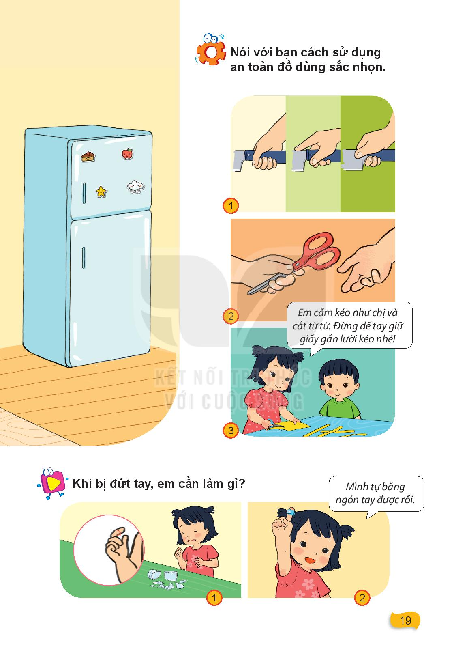

Slide 11
Hoạt động thực hành: Sử dụng đồ dùng sắc nhọn an toàn

Slide 13
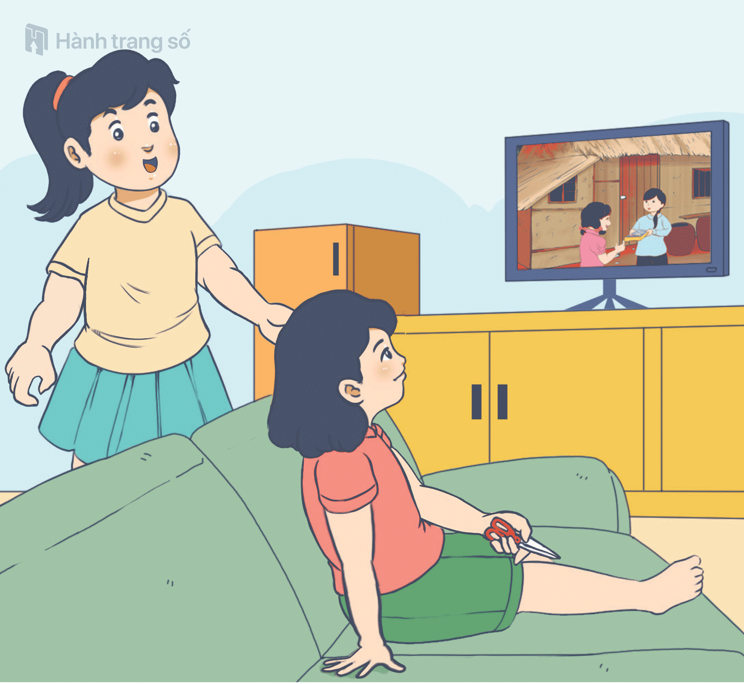

Slide 14
Kết luận: Khi dùng dao, kéo hoặc những đồ dùng dễ vỡ và sắc nhọn, cần phải rất cẩn thận để tránh bị đứt tay và mất an toàn.

Slide 15
Hoạt động vận dụng: Quan sát hình và trả lời câu hỏi: Khi bị đứt tay do dao và đồ dùng sắc nhọn, em cần làm gì?

Slide 18
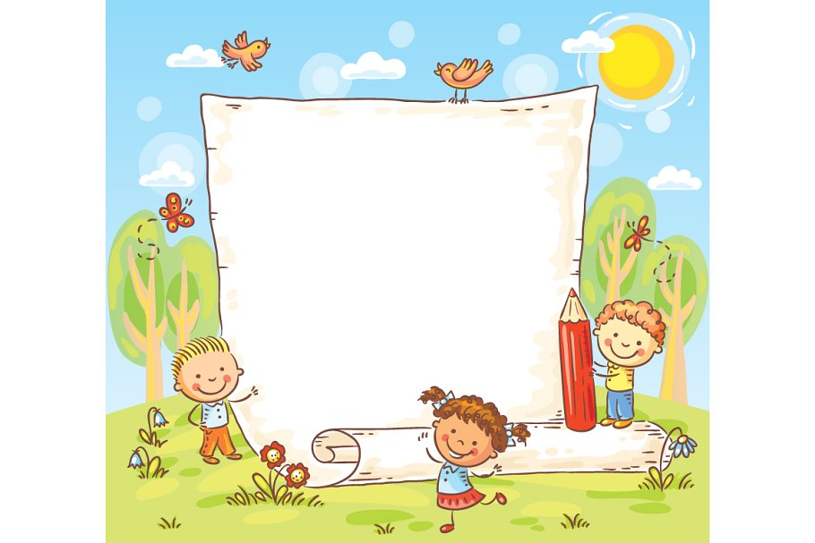
Giờ học kết thúc.
Chúc thầy, cô sức khỏe, các em chăm ngoan, học giỏi!

Slide 19
TIẾT 2: Hoạt động khám phá: Quan sát hình và trả lời câu hỏi
Vì sao em Hoa bị bỏng?
Hoa làm gì trong tình huống đó?
Em thấy Hoa xử lý như trên có đúng không?

Slide 20
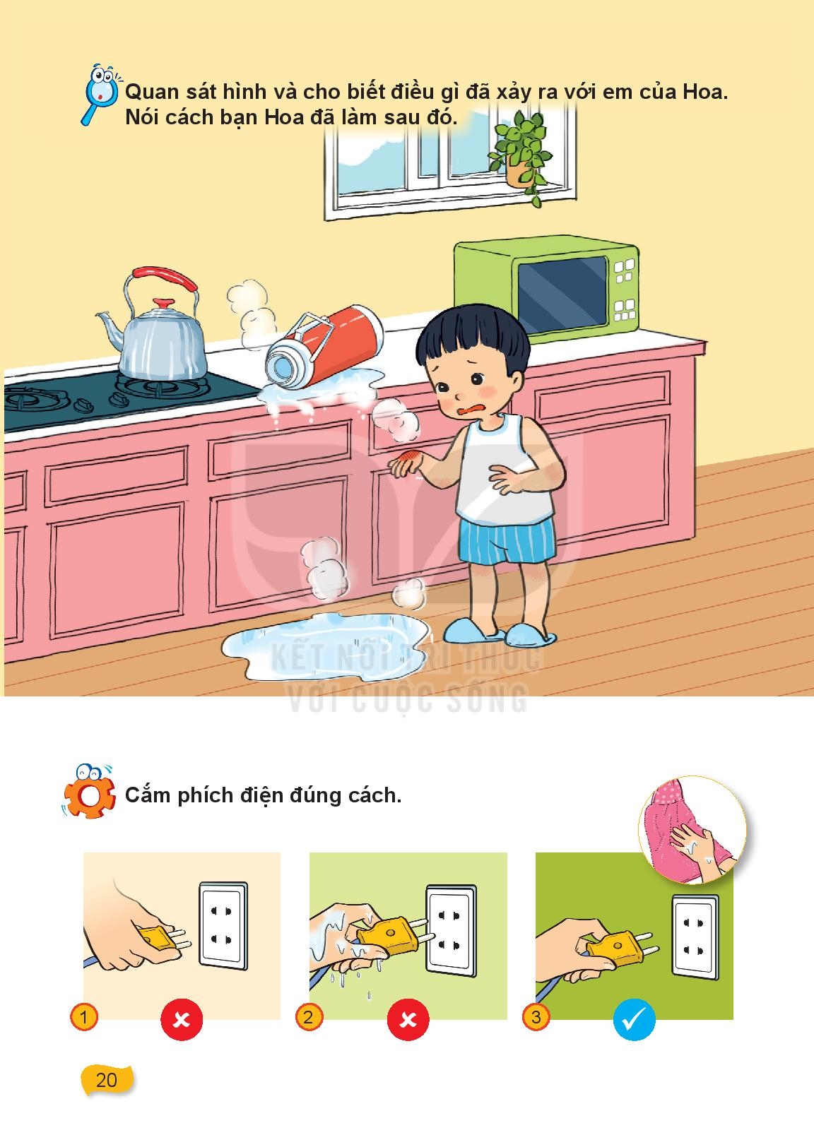
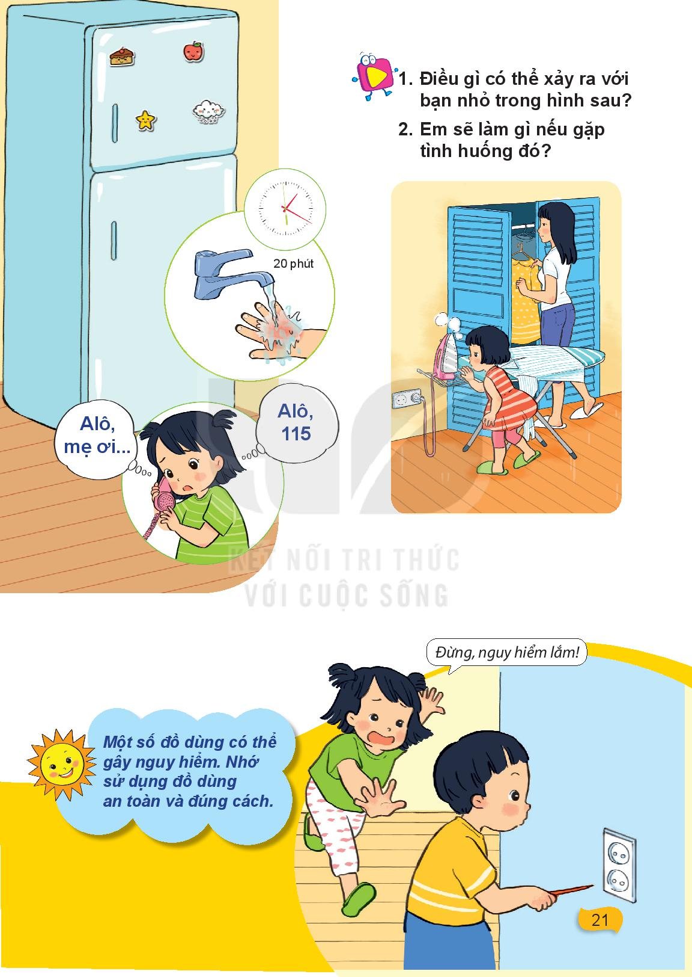

Slide 21
Hoạt động thực hành:

Slide 22
Giờ học kết thúc.
Chúc thầy, cô sức khỏe, các em chăm ngoan, học giỏi!

Slide 26
Hoạt động vận dụng:

Slide 29
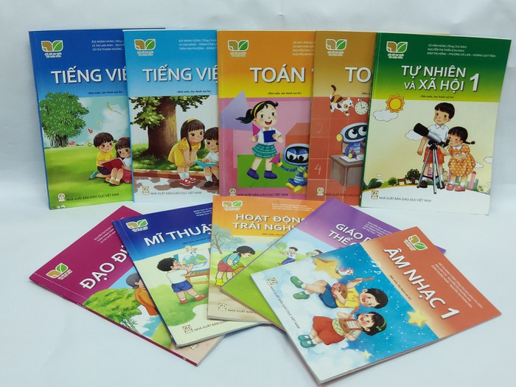
!
TRÂN TRỌNG CẢM ƠN QUÝ THẦY CÔ! Kính chúc sức khỏe!
Cảm ơn các em!
Chúc các em học giỏi

